Slide 1




Flutter Linux Commands Tutorial Uygulaması
Flutter ile Mobil Programlamaya Giriş
www.youtube.com/BMderslerim
Hazırlayan :Emre Tosun 1911404034
Tarih : 03/06/2022
Sürüm : v1
Ders Yürütücüsü : Doç. Dr. İsmail KIRBAŞ

Slide 2

İÇİNDEKİLER
Linux Nedir ?
Uygulama Hakkında
Uygulamanın Tanıtımı
Bitiş

Slide 3

Linux Nedir ?
Tıpkı Windows, iOS ve Mac OS gibi Linux da bir işletim sistemidir.En popüler platformlardan biri olan Android, Linux işletim sisteminden türemiştir.
Linux işletim sistemlerinde terminalin yanı sıra grafik arayüzü de bulunmaktadır, fakat komut arayüzünün kullanılmasının sebepleri vardır. Bunlardan bazıları:
-Unix geliştirildiğinde GUI 'ın olmaması
-Komut satırının sunucularda dahi çalışması
-Komut satırı programlarının scriptlenebilir olması

Slide 4

Uygulama Hakkında
Linux Command Tutorial linux komutlarını öğrenmek isteyenler için geliştirilmiştir.
Linux Command Tutorial, Linux'un temel ve gelişmiş kavramlarını sağlar. Linux eğitimimiz yeni başlayanlar ve profesyoneller için tasarlanmıştır.
Bu Linux Komut El Kitabı, bir geliştirici olarak ihtiyaç duyacağınız 60 temel Bash komutunu kapsayacaktır. Her komut, nasıl kullanılacağına ilişkin syntax içerir.

Slide 5
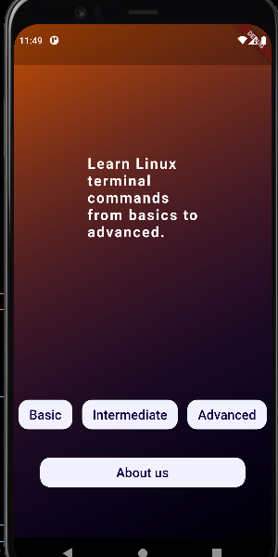
Uygulamanın Tanıtımı
Uygulamayı ilk açtığımızda ana menü ile karşılaşıyoruz.Ana menüde üstte bir animasyonlu metin görüyoruz. Altında ise kolay orta zor butonları bulunmaktadır.
En altta ise uygulamanın hakkında kısmı bulunmaktadır.

Slide 6
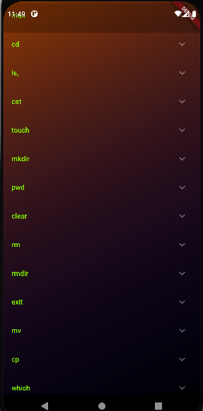
Uygulamanın Tanıtımı
Basic buttonuna tıkladığımızda uygulama bizi basic sayfasına yönlendirmektedir. Bu sayfada giriş seviyesi olarak tanımladığımız linux terminal kodlarını görüyoruz.

Slide 7
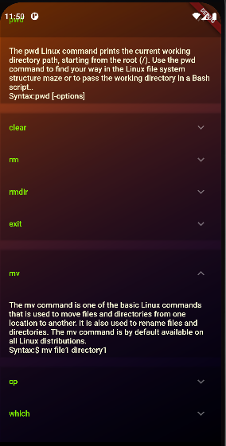
Uygulamanın Tanıtımı
Burada her bir koda tıkladığımızda açılıp kapanan bir panel görüyoruz. Her paneli açtığımızda bizi kod hakkında bilgi ve nasıl kullanıldığını gösteren bilgi karşılamaktadır.

Slide 8
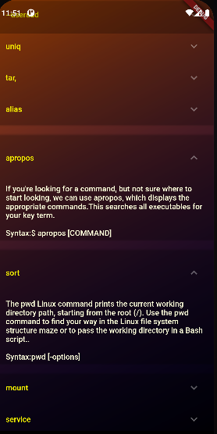
Uygulamanın Tanıtımı
Intermediate sayfasında ise orta zorlukta olan linux komutlarını görmekteyiz.
Yine önceki sayfada olduğu gibi açılıp kapanan panel kullanıldı.

Slide 9
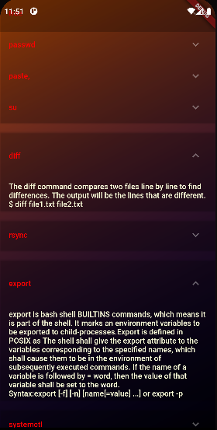
Uygulamanın Tanıtımı
Advanced sayfasında ise ileri seviye kodları görüyoruz. Bu sayfada yine açılıp kapanan panel kullanıldı.

Slide 10
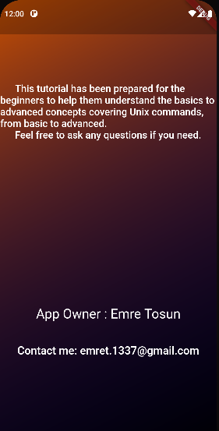
Uygulamanın Tanıtımı
Son olarak hakkında kısmında ise uygulama hakkında kısa bir bilgi vermektedir. Altta ise uygulama sahibi ve iletişim bilgisi bulunmaktadır.

Slide 11
Yardımcı Kaynaklar
https://pub.dev/packages/animated_text_kit
https://dart.dev/guides
https://stackoverflow.com/questions/tagged/flutter

Slide 12
İlginiz için teşekkürler…
Flutter ile Mobil Programlamaya Giriş
www.youtube.com/BMderslerim
Hazırlayan : Emre Tosun 1911404034 E-posta : emret.1337@gmail.com
Tarih : 03/06/2022
Ders Yürütücüsü : Doç. Dr. İsmail KIRBAŞ
E-posta : ismkir@gmail.com

